Slide 1
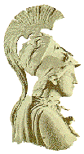
Ώσμωση και οι νεφροί
Π. Δημητρίου
Εργαστήριο Ιατρικής Φυσικής

Slide 2
Ώσμωση και οι νεφροί
Εισαγωγή
Φυσικές διαδικασίες ( π.χ. μεταφορά τροφών και αποβολή μη χρήσιμων ουσιών) :
η διάχυση και
η εξαναγκασμένη από το διαλύτη μετακίνηση.

Slide 3
Ώσμωση και οι νεφροί
Παράδειγμα φυσικών διαδικασιών:
το CO₂ κατά το μεταβολισμό των κυττάρων :
διαχέεται από τα κύτταρα στα τριχοειδή διαλύεται στο αίμα και
με εξαναγκασμένη μετακίνηση μεταφέρεται στην αιματική ροή.

Slide 4
Εξαναγκασμένη από το διαλύτη μετακίνηση
Ροή ύδατος : I

Slide 5
Εξαναγκασμένη από το διαλύτη μετακίνηση
Ροή ύδατος
Ροή σωματιδίων = Ροή ύδατος x συγκέντρωση

Slide 6
Εξαναγκασμένη από το διαλύτη μετακίνηση
Με τη διαδικασία μεταφέρονται μέσω των αγγείων διαλυμένα σωματίδια όπως:
τα ερυθρά και τα λευκά αιμοσφαίρια
οι χημικές ουσίες όπως η γλυκόζη και το διοξείδιο του άνθρακα,

Slide 7
Διάχυση
Περίπτωση 1
Δεν υπάρχει ροή νερού στο σωλήνα.
Ομοιόμορφη συγκέντρωση γλυκόζης κατά μήκος του σωλήνα
Δεν θα υπάρξει καμία ροή της γλυκόζης κατά μήκος του σωλήνα

Slide 8
Διάχυση
Περίπτωση 2
Δεν υπάρχει ροή νερού στο σωλήνα.
Υπάρχει γλυκόζη μόνο στο ένα άκρο του σωλήνα
η γλυκόζη γεμίζει βαθμιαία το σωλήνα (ομοιογενής συγκέντρωση)

Slide 9
Διάχυση
Αποτέλεσμα της θερμικής κίνησης.
Μόρια νερού και γλυκόζης καταλαμβάνουν το χώρο.
Απαιτείται μεταβολή της συγκέντρωσης κατά μήκος του σωλήνα (βαθμίδα συγκέντρωσης )
Οδηγεί σε ομοιογενή ανάμειξη..
Επιταχύνεται με την αύξηση της θερμοκρασίας.

Slide 10
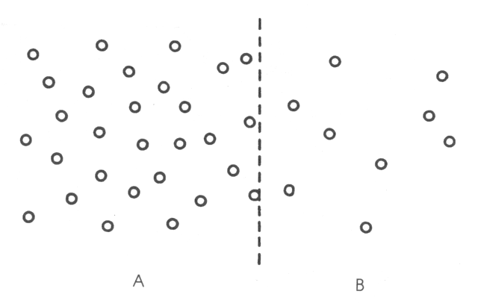
Διάχυση
(παράδειγμα με βαθμίδα συγκέντρωσης ).
Κάθε μόριο μπορεί να μετακινηθεί με την ίδια πιθανότητα δεξιά ή αριστερά .
# μορίων περιοχής Α που μετακινούνται δεξιά > # μορίων περιοχής Β που μετακινούνται αριστερά.
Ροή μορίων από περιοχή Α προς Β.

Slide 11
Διάχυση
Περίπτωση 3
Δεν υπάρχει ροή νερού στο σωλήνα.
Η συγκέντρωση της γλυκόζης αριστερά διαφορετική από δεξιά
Η διάχυση συνεχίζεται μέχρις ότου υπάρξει πλήρης και ομοιογενής ανάμειξη.

Slide 12
Διάχυση
Περίπτωση 4
Η μετακίνηση των μορίων του νερού και των μορίων της γλυκόζης προς την κατεύθυνση της ροής , υπερισχύει της τυχαίας κίνησης που πραγματοποιείται προς τις άλλες κατευθύνσεις .

Slide 13
Ροή όγκου έναντι διάχυσης
Σε ένα σωλήνα, (αιμοφόρα αγγεία), η ροή όγκου προκαλείται από τη διαφορά της πίεσης στα άκρα του σωλήνα.
P₁
P₂
P₁
> P₂

Slide 14
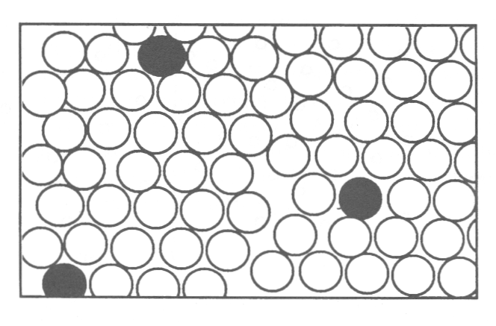
Ροή όγκου έναντι διάχυσης
Ροή όγκου :
τα μόρια του νερού βρίσκονται σε επαφή.
Το ένα μόριο νερού συμπαρασύρει τα γειτονικά του (δυνάμεις συνοχής).
Τα μόρια του νερού κινούνται συλλογικά (π.χ. σιφώνιο)
Μόρια νερού
Μόρια διαλυμένης ουσίας

Slide 15
Ροή όγκου έναντι διάχυσης
Μόρια διαλυμένης ουσίας
Μόρια νερού
Τα μόρια του νερού μετακινούνται μαζί.
Τα μόρια της διαλυμένης ουσίας απομονωμένα, κινούνται ανεξάρτητα
Εξαναγκάζονται σε κίνηση από τα μόρια του νερού.

Slide 16
Ροή όγκου έναντι διάχυσης
«εξαναγκασμένη από το διαλύτη μετακίνηση» : το μόριο της διαλυμένης ουσίας εξαναγκάζεται να κινηθεί μόνο από την κίνηση των νερού
Η διαδικασία της διάχυσης της διαλυμένης ουσίας και εξαναγκασμένης από το διαλύτη μετακίνησης πραγματοποιούνται ταυτόχρονα.

Slide 17
Πώς μεταφέρονται οι ουσίες μέσω μεμβρανών
Διάχυση και εξαναγκασμένη από το διαλύτη μετακίνηση
Ωσμωτική πίεση
Ενεργητική μεταφορά — σε αντίθετη κατεύθυνση

Slide 18
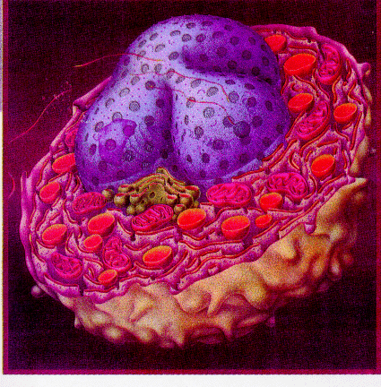
Διάχυση και εξαναγκασμένη από το διαλύτη μετακίνηση
Οι περισσότερες βιολογικές δομές περιβάλλονται από μεμβράνες π.χ :
To κύτταρο
Οι υποδομές μέσα στο κύτταρο.
Τα τριχοειδή αγγεία.

Slide 19
Διάχυση και εξαναγκασμένη από το διαλύτη μετακίνηση
Οι μεμβράνες είναι διαπερατές για κάποιες ουσίες και αδιαπέρατες για κάποιες άλλες.
Η μεμβράνη που επιτρέπει μόνο σε κάποιες ουσίες να την διαπεράσουν ονομάζεται ημιδιαπερατή.

Slide 20
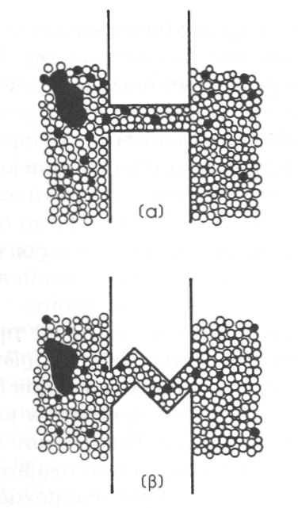
Διάχυση και εξαναγκασμένη από το διαλύτη μετακίνηση
Οι βιολογικές μεμβράνες φέρουν πόρους που έχουν :
απλή πορεία διασχίζοντας τη μεμβράνη, ή
πολύπλοκη πορεία (β).
μεμβράνη
(α) Ευθεία πορεία του πόρου,
(β) Πολύπλοκη πορεία του πόρου.

Slide 21
Διάχυση και εξαναγκασμένη από το διαλύτη μετακίνηση
Στο τοίχωμα των τριχοειδών αγγείων
οι πόροι αποτελούνται από περιοχές μεταξύ των ενδοθηλιακών κυττάρων του εσωτερικού της μεμβράνης.
Τα μεγάλα μόρια δεν περνούν

Slide 22
Διάχυση και εξαναγκασμένη από το διαλύτη μετακίνηση
Μια μεμβράνη η οποία διαθέτει πόρους, μπορεί να είναι διαπερατή για μόρια μικρού μεγέθους και αδιαπέρατη για μεγάλα μόρια.

Slide 23
Ωσμωτική πίεση
Τα διαμερίσματα υγρού Α & Β διαχωρίζονται από ημιδιαπερατή μεμβράνη:
Α νερό ή αραιό διάλυμα καλαμοσάκχαρου
Β πυκνό διάλυμα καλαμοσάκχαρου
Το υγρό ανέρχεται στο σωλήνα Σ, σε ύψος h από την επιφάνεια του υγρού στο δοχείο Α.

Slide 24
Ωσμωτική πίεση
Πειραματική εξίσωση της ωσμωτικής πίεσης P
P = R . m . T
T απόλυτη θερμοκρασία
m μοριακή συγκέντρωση (molality) της διαλυμένης ουσίας,
R η παγκόσμια σταθερά των αερίων.
Για διάλυμα καλαμοσάκχαρου 4g σε 100ml ύδατος στους 25º C, η ωσμωτική πίεση είναι 2.9 atm.

Slide 25
Ωσμωτική πίεση
Ωσμωτική πίεση από διάλυμα καλαμοσάκχαρου σε ημιπερατή μεμβράνη
Η ανύψωση της ημιπερατής μεμβράνης οφείλεται στην ωσμωτική πίεση.
Η πίεση που πρέπει να εφαρμοστεί στο έμβολο ώστε να σταματήσει η ανύψωσή του, ονομάζεται ωσμωτική πίεση της διαλυμένης

Slide 26
Ωσμωτική πίεση
Η διαφορά της ωσμωτικής πίεσης εκατέρωθεν της μεμβράνης προκαλεί ροή μέσω των πόρων
Τα μόρια του νερού είναι σε επαφή μεταξύ τους, δεν κινούνται ανεξάρτητα το ένα από το άλλο
Μετακινούνται μέσω της ροής όγκου
Η λόγω ωσμωτικής πίεσης ροή όγκου των μορίων του διαλύτη μέσω των πόρων της μεμβράνης, συμπαρασύρει τα μόρια της διαλυμένης ουσίας

Slide 27
Ρύθμιση του διάμεσου υγρού
Μεταφορά με διάχυση.
οξυγόνο και θρεπτικά συστατικά από τα τριχοειδή αγγεία,
προϊόντα που πρόκειται να αποβληθούν από τα κύτταρα στην κυκλοφορία.
οξυγόνο & θρεπτικές ουσίες
αίμα
κύτταρα
Απόβλητες ουσίες

Slide 28
Ρύθμιση του διάμεσου (μεσοκυττάριου) υγρού
Μέσο τριχοειδές αγγείο έχει
μήκος 1 mm και
διάμετρο είναι περίπου ίση με τη διάμετρο ενός ερυθροκυττάρου 7 μm (διέρχονται ένα - ένα).
1 mm
7 μm

Slide 29
Ρύθμιση του διάμεσου (μεσοκυττάριου) υγρού
Το πλάσμα αποτελείται από νερό και μεταφέρει, ηλεκτρολύτες, μικρά μόρια, όπως γλυκόζη και διοξείδιο του άνθρακα, και μεγάλα πρωτεϊνικά μόρια.
1 mm
7 μm

Slide 30
Ρύθμιση του διάμεσου (μεσοκυττάριου) υγρού
Πόροι: σχισμές μεταξύ των κυττάρων του τοιχώματος του τριχοειδούς αγγείου
Όλα τα συστατικά του πλάσματος, (εκτός τα μεγάλα πρωτεϊνικά μόρια), μπορούν να διαπεράσουν τα τοιχώματα του τριχοειδούς αγγείου.
πόροι
πόροι

Slide 31
Ρύθμιση του διάμεσου (μεσοκυττάριου) υγρού
Τα κύτταρα βρίσκονται εκτός των τριχοειδών, στο διάμεσο υγρό.
Η συγκέντρωση των πρωτεϊνών είναι μεγαλύτερη εντός των τριχοειδών.
Η ωσμωτική πίεση, κύρια διαδικασία για τη ροή των θρεπτικών συστατικών και του νερού μέσω των τοιχωμάτων των τριχοειδών αγγείων
διάμεσο υγρό
διάμεσο υγρό

Slide 32
Ωσμωτική πίεση
(τριχοειδές αγγείο)
Οσμωτική πίεση
Διάμεσο υγρό
Εκτός τριχοειδούς π_{ο} = 600 Pa
Τοιχώματα τριχοειδούς
Εντός τριχοειδούς π₁ = 3700 Pa
Θεωρούμε ότι δεν υπάρχει ροή πλάσματος μέσα στο αγγείο
Κίνηση διαλύτη από μέσα προς το διάμεσο υγρό

Slide 33
Ολική πίεση (τριχοειδές αγγείο)
Εκτός τριχοειδούς π_{ο} = 600 Pa
Διάμεσο υγρό
Τοιχώματα τριχοειδούς
P₁
P₂
Εντός τριχοειδούς π₁ = 3700 Pa
P_{total} = P₁ – P₂
Δημιουργεί τη ροή πλάσματος μέσα στο αγγείο

Slide 34
Διαφορική πίεση (τριχοειδές αγγείο)
Η πίεση σε κάθε πλευρά της μεμβράνης καλείται διαφορική πίεση Ρ_{d}
Ρ_{d 1}= P_{total} – π1 εντός του αγγείου όπου
π₁ : ωσμωτική πίεση εντός
Διάμεσο υγρό
π_{ο}
Τοιχώματα τριχοειδούς
π_{ι}
P₁
P₂

Slide 35
Ρύθμιση του διάμεσου υγρού Τριχοειδές αγγείο
π_{o}
Διάμεσο υγρό
Εκτός τριχοειδούς π_{ο} = 600 Pa
Τοιχώματα τριχοειδούς
P₁
Εντός τριχοειδούς π₁ = 3700 Pa
P₂
π_{ι}
Διαφορική πίεση Ρ_{d} = P_{total} – π
όπου
ωσμωτική πίεση π
P_{total} = P₁ – P₂

Slide 36
Ωσμωτικές πιέσεις εντός και εκτός τριχοειδούς αγγείου
Εντός του τριχοειδούς αγγείου:
π_{i} = 3700 Pa (28 mm Hg)
Εκτός του τριχοειδούς αγγείου, διάμεσο υγρό
π_{ο} = 600 Pa (4,5 mm Hg)

Slide 37
4000
3000
2000
1000
0
-1000
-2000
-3000
Πιέσεις εντός του αγγείου
Ολική πίεση εντός του αγγείου
- 37000 Pa Ωσμωτική πίεση εντός του αγγείου
Πίεση σε Pascal
Διαφορική πίεση εντός του αγγείου
Απόσταση κατά μήκος του τριχοειδούς
Αρτηριακό άκρο
Φλεβικό άκρο

Slide 38
4000
3000
2000
1000
0
-1000
-2000
-3000
Πιέσεις εκτός του αγγείου (εξωκυττάριος χώρος)
Πίεση σε Pascal
- 600 Pa Ωσμωτική πίεση εκτός του αγγείου
- 800 Pa Ολική πίεση εκτός του αγγείου
- 1400 Pa Διαφορική πίεση εκτός του αγγείου
Απόσταση κατά μήκος του τριχοειδούς
Αρτηριακό άκρο
Φλεβικό άκρο

Slide 39
4000
3000
2000
1000
0
-1000
-2000
-3000
Διαφορά διαφορικών πιέσεων εντός και εκτός του αγγείου
Διαφορική πίεση εντός του αγγείου
Πίεση σε Pascal
Διαφορική πίεση εκτός του αγγείου - 1400 Pa
Απόσταση κατά μήκος του τριχοειδούς
Αρτηριακό άκρο
Φλεβικό άκρο

Slide 40
4000
3000
2000
1000
0
-1000
-2000
-3000
Διαφορά διαφορικών πιέσεων εντός και εκτός του αγγείου
Διαφορά = 1000 Pa
Ροή προς εξωκυττάριο χώρο
Διαφορά = - 1000 Pa
Ροή προς αγγείο
Πίεση σε Pascal
Απόσταση κατά μήκος του τριχοειδούς
Αρτηριακό άκρο
Φλεβικό άκρο

Slide 41
Ρύθμιση του διάμεσου υγρού
Η πίεση είναι μεγαλύτερη στο εσωτερικό στο πρώτο μισό του τριχοειδούς και μικρότερη στο δεύτερο μισό . Το αποτέλεσμα είναι ροή του πλάσματος, (εκτός από τις μεγάλες πρωτεΐνες),
προς τα έξω μέσω του τοιχώματος του τριχοειδούς αγγείου στο πρώτο μισό του και
προς τα μέσα για το δεύτερο μισό
Ροή

Slide 42
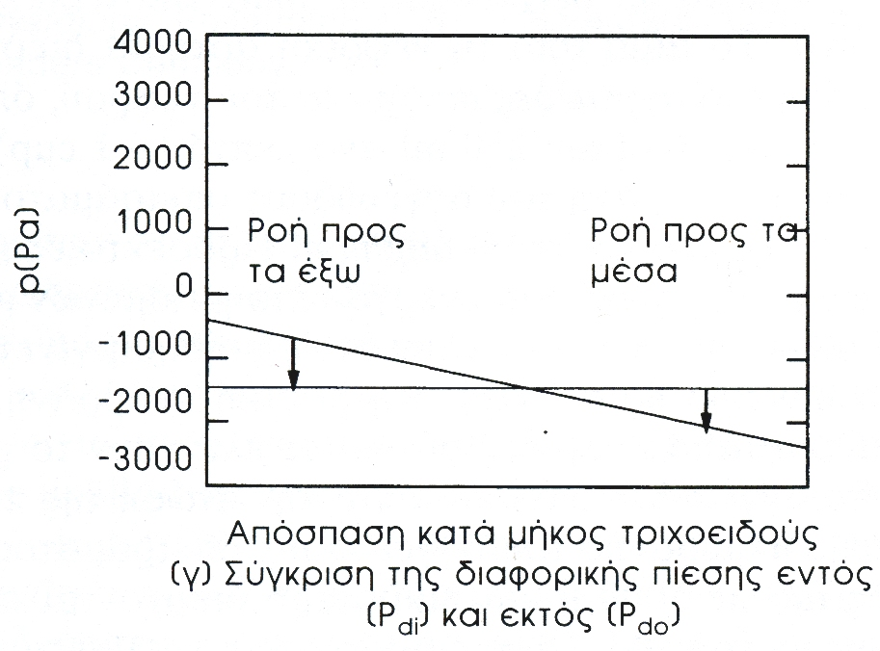
Ρύθμιση του διάμεσου υγρού
Ελαφρά υπεροχή της ροής προς τα έξω.
Το υγρό επιστρέφει στην κυκλοφορία μέσω του λεμφικού συστήματος, το οποίο αποτελείται από αγγεία και λεμφαδένες που βρίσκονται παράλληλα με τις φλέβες και εισέρχονται στη φλεβική κυκλοφορία κοντά στην καρδιά.

Slide 43
Ρύθμιση του διάμεσου υγρού
Τρόποι με τους οποίους μπορεί να μπορεί να προκληθεί συγκέντρωση υγρού στον ιστό και τοπική διόγκωση που ονομάζεται οίδημα.
η παρουσία μεγαλύτερης πίεσης κατά μήκος του τριχοειδούς αγγείου.
μείωση της ωσμωτικής πίεσης του πλάσματος λόγω της χαμηλής συγκέντρωσης πρωτεϊνών (υποπρωτεϊναιμία)
αύξηση της διαπερατότητας του τοιχώματος των τριχοειδών αγγείων από τα μεγάλα μόρια

Slide 44
Ρύθμιση του διάμεσου υγρού
1. Παρουσία μεγαλύτερης πίεσης κατά μήκος του τριχοειδούς αγγείου.
Η άντληση του αίματος από το αριστερό μέρος της καρδιάς δεν είναι επιτυχής. Το αίμα συσσωρεύεται στα αιμοφόρα αγγεία των πνευμόνων, αύξηση της πίεσης στους πνεύμονες, πνευμονικό οίδημα.
Η άντληση του αίματος από το δεξιό μέρος της καρδιάς δεν είναι επιτυχής. Δεν αντλείται αίμα από την περιφερική κυκλοφορία προς τους πνεύμονες, οίδημα στα κάτω άκρα.

Slide 45
Ρύθμιση του διάμεσου υγρού
2. Μείωση της ωσμωτικής πίεσης του πλάσματος λόγω χαμηλής συγκέντρωσης πρωτεϊνών (υποπρωτεϊναιμία)
κακή διατροφή
πάθηση των νεφρών. Οι πρωτεΐνες αποβάλλονται μέσω των ούρων. Δημιουργείται σοβαρό οίδημα.
Σε νοσήματα του ήπατος είναι δυνατόν να ανασταλεί η επιστροφή του φλεβικού αίματος από το έντερο στην καρδιά οδηγώντας σε οίδημα της κοιλίας που ονομάζεται ασκίτης.

Slide 46
Ρύθμιση του διάμεσου υγρού
3. Αύξηση της διαπερατότητας του τοιχώματος των τριχοειδών αγγείων από τα μεγάλα μόρια
Μειώνει σημαντικά την ωσμωτική πίεση.
Παράδειγμα οιδήματος : η διόγκωση που προκαλείται μετά από ένα δυνατό χτύπημα.

Slide 47
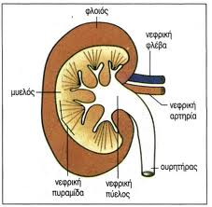
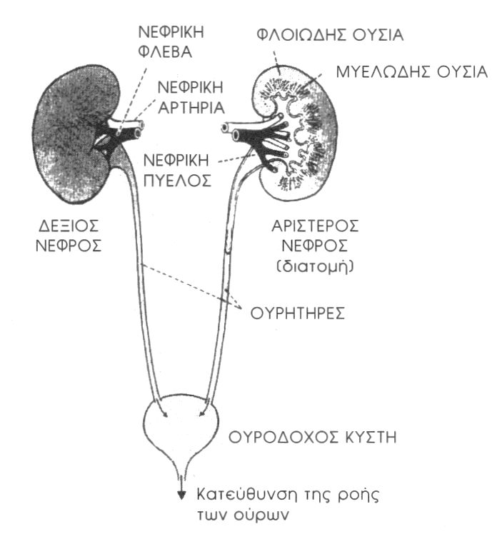
Οι νεφροί
Από τους νεφρούς αποβάλλονται : τα περισσότερα άχρηστα προϊόντα του μεταβολισμού, (εκτός του διοξειδίου του άνθρακα και μικρής ποσότητας νερού που αποβάλλεται μέσω των πνευμόνων).
Οι νεφροί ρυθμίζουν τη συγκέντρωση των περισσότερων χημικών ουσιών στο πλάσμα του αίματος.

Slide 48
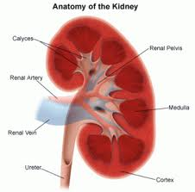
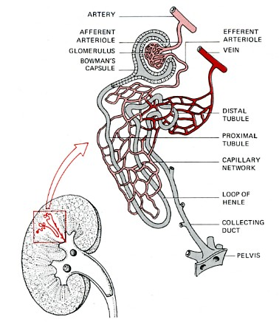
Οι νεφρώνες
Κάθε νεφρός περιέχει πάνω από 10⁶ νεφρώνες
Κάθε νεφρώνας αποτελεί μια ολοκληρωμένη μονάδα σχηματισμού ούρων.

Slide 49
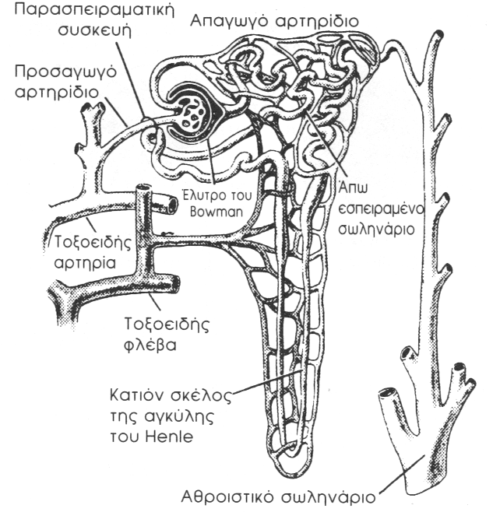
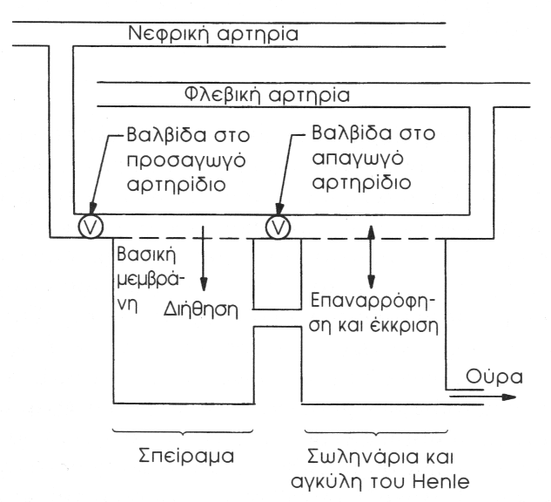
Σχηματική παράσταση του νεφρώνα.

Slide 50
Σχηματική παράσταση του νεφρώνα.
Αγγειώδες σπείραμα : αρχική διήθηση
Σωληνάρια : επαναρρόφηση και έκκριση.
Βαλβίδες στα προσαγωγά και απαγωγά αρτηρίδια : ρυθμίζουν τη διαφορά της πίεσης εκατέρωθεν της βασικής μεμβράνης του αγγειώδους σπειράματος.

Slide 51
Αγγειώδες σπείραμα & σπειραματική διήθηση.
Το αίμα διέρχεται πρώτα από τη μεμβράνη στο αγγειώδες σπείραμα.
Ποσότητα περίπου 250 ml ανά λεπτό - περνάει μέσα από τη βασική μεμβράνη.
Η διαδικασία ονομάζεται σπειραματική διήθηση.

Slide 52
Βαλβίδες
Ο ρυθμός διήθησης ρυθμίζεται από βαλβίδες που ελέγχουν
τη ροή του αίματος στο αγγειώδες σπείραμα και
την πτώση της πίεσης κατά μήκος της βασικής μεμβράνης.

Slide 53
Μεμβράνη
Ουσίες με μοριακό βάρος <5000 διέρχονται με το νερό μέσω της μεμβράνης.
Οι περισσότερες πρωτεΐνες (μ.β >69000) δεν περνούν μέσω των πόρων και παραμένουν στο αίμα.

Slide 54
Επαναρρόφηση
Το διήθημα μέσω των σωληνάριων επαναρροφάται, το 99% (χωρίς επαναρρόφηση θα αποβάλλαμε 360 λίτρα ούρων ημερησίως).
Το υπόλοιπο 1% περνά στα αθροιστικά σωληνάρια με τη μορφή ούρων.

Slide 55
Επαναρρόφηση
Οι ανεπιθύμητες ουσίες όπως η κρεατινίνη, και η σακχαρόζη δεν επαναρροφούνται
Περίπου η μισή ποσότητα ουρίας, προϊόν του μεταβολισμού των πρωτεϊνών, επαναρροφάται.

Slide 56
Επαναρρόφηση
Η ωσμωτική πίεση παίζει ρόλο στην αρχική διήθηση και στην επαναρρόφηση.
Εφόσον τα μόρια των πρωτεϊνών δεν διέρχονται μέσω της βασικής μεμβράνης η ωσμωτική τους πίεση στο πλάσμα είναι σημαντική.

Slide 57
Ωσμωτική διούρηση
Για την επαναρρόφηση στα σωληνάρια πολλά μικρά μόρια συνεισφέρουν στην ωσμωτική πίεση δεδομένου ότι δεν επαναρροφώνται.
Εάν η συγκέντρωσή τους είναι αρκετά μεγάλη, τότε μειώνεται η ποσότητα νερού που θα επαναρροφηθεί και η ροή των ούρων θα αυξηθεί.
Το φαινόμενο ονομάζεται ωσμωτική διούρηση.

Slide 58
Ωσμωτική διούρηση
Η γλυκόζη επαναρροφάται πλήρως.
Εάν η γλυκόζη αυξηθεί στο πλάσμα (διαβήτης), οι νεφροί δεν μπορούν να την επαναρροφήσουν όλη.
Η γλυκόζη συνεισφέρει στην ωσμωτική πίεση - μειώνεται η επαναρρόφηση νερού.
Οι διαβητικοί με υψηλή συγκέντρωση γλυκόζης στο πλάσμα (> 500 mg/dl) αποβάλουν μεγάλα ποσά οΰρων.
Συμπτώματα του μη ρυθμισμένου διαβήτη: συχνή διούρηση και έντονο αίσθημα δίψας για να αντικατασταθεί το νερό.
αύξηση της γλυκόζης

Slide 59
Ενεργητική μεταφορά
Μερικές ουσίες κινούνται μέσω μιας μεμβράνης από περιοχή χαμηλής συγκέντρωσης προς μία μεγαλύτερης.
H μεταφορά είναι ενεργητική, απαιτείται χημική ενέργεια ώστε να προωθηθούν οι ουσίες αντίθετα στη βαθμίδα (gradient) συγκέντρωσης.

Slide 60
Επαναρρόφηση με ενεργό μεταφορά
Kύτταρα στο εσωτερικό του τοιχώματος των σωληναρίων χρησιμοποιούν χημικές αντιδράσεις προκειμένου να μειώσουν τη συγκέντρωση του νατρίου.
Το νάτριο που προέρχεται από τα σωληνάρια εισέρχεται στα κύτταρα.

Slide 61
Επαναρρόφηση με ενεργό μεταφορά
Το Να απομακρύνεται με ενεργό μεταφορά, κατανάλωση χημικής ενέργειας προς την περιοχή της μεγαλύτερης συγκέντρωσης.
Με ενεργό μεταφορά η γλυκόζη, το ασβέστιο, το κάλιο και τα αμινοξέα.

Slide 62
Διαδικασία έκκρισης
Μερικές ουσίες, όπως το υδρογόνο και τα ιόντα καλίου, μεταφέρονται ενεργά μέσα στα σωληνάρια.
Η διαδικασία αυτή ονομάζεται έκκριση

Slide 63
Κάθαρση πλάσματος
Η κάθαρση πλάσματος ή απλά κάθαρση (clearance) εκφράζει την ικανότητα του νεφρού να απομακρύνει διάφορες ουσίες από το πλάσμα.
R = K . C
Όπου R είναι ο ρυθμός της απομάκρυνσης των ουσιών από το σώμα σε μόρια ανά sec
C η συγκέντρωσή τους στο πλάσμα (μόρια ανά m³) και
K η σταθερά αναλογίας είναι, σε m³ /s, ονομάζεται κάθαρση.

Slide 64
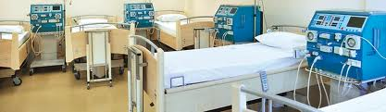
Ο τεχνητός νεφρός
Η αιμοκάθαρση χρησιμοποιείται για να απομακρυνθούν μικρά μόρια διαλυμένων ουσιών, από το αίμα ασθενούς που πάσχει από οξεία ή χρόνια νεφρική ανεπάρκεια (π.χ η ουρία).

Slide 65
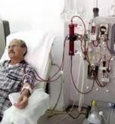
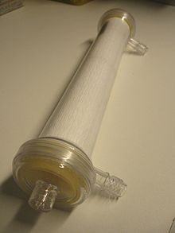
Ο τεχνητός νεφρός
Μέρος του αίματος του ασθενούς κυκλοφορεί μέσα στους σωλήνες του μηχανήματος.

Slide 66
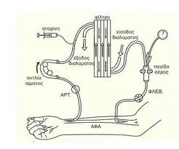
Ο τεχνητός νεφρός
Τα τοιχώματά τους αποτελούνται από ημιδιαπερατή μεμβράνη, είναι βυθισμένη στο υγρό της αιμοκάθαρσης.

Slide 67
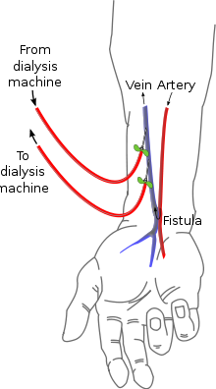
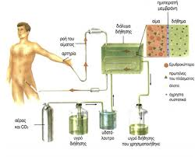
Ο τεχνητός νεφρός
Η διαδικασία της αιμοκάθαρσης διαρκεί μερικές ώρες

Slide 68
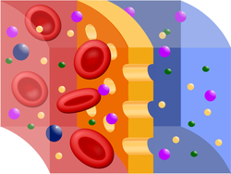
Ο τεχνητός νεφρός
Η μεμβράνη επιτρέπει στο νερό, στους ηλεκτρολύτες και στα μόρια της ουρία να διαχυθούν μέσα στο υγρό της αιμοκάθαρσης.
Οι ηλεκτρολύτες σε αυτό το υγρό διατηρούνται στην επιθυμητή συγκέντρωση του αίματος του ασθενούς.
Η διαδικασία αυτή διαρκεί μερικές ώρες.
Υγρό αιμοκάθαρσης
Αίμα
Μεμβράνη

Slide 69
Ο τεχνητός νεφρός
Για να επιταχυνθεί η διαδικασία, μπορεί να χρησιμοποιηθεί μεμβράνη με μεγαλύτερη επιφάνεια: πρόκληση σοβαρής κεφαλαλγίας.
Tο αίμα του κεντρικού νευρικού συστήματος διαχωρίζεται από το εγκεφαλονωτιαίο υγρό (ΕΝΥ) με μεμβράνη.
Υγρό αιμοκάθαρσης
Αίμα
Μεμβράνη

Slide 70
Ο τεχνητός νεφρός
Μερικά μεσαίου μεγέθους μόρια διέρχονται αργά μέσω αυτής της μεμβράνης.
Εάν κατά την αιμοκάθαρση αυτά απομακρυνθούν γρήγορα από το αίμα η συγκέντρωσή τους θα είναι μεγαλύτερη στο εγκεφαλονωτιαίο υγρό.
Ροή νερού προς το ΕΝΥ, αύξηση πίεσης στο κρανίο: κεφαλαλγία.
ΕΝΥ
Αίμα
Μεμβράνη

Slide 71
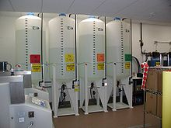
Ο τεχνητός νεφρός

Slide 72
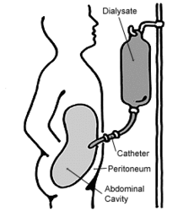
Περιτοναϊκή Διάλυση

Slide 73
Ευχαριστώ πολύ

